Slide 1


3장 조건문, 반복문, 배열
파워자바(개정3판)

Slide 2
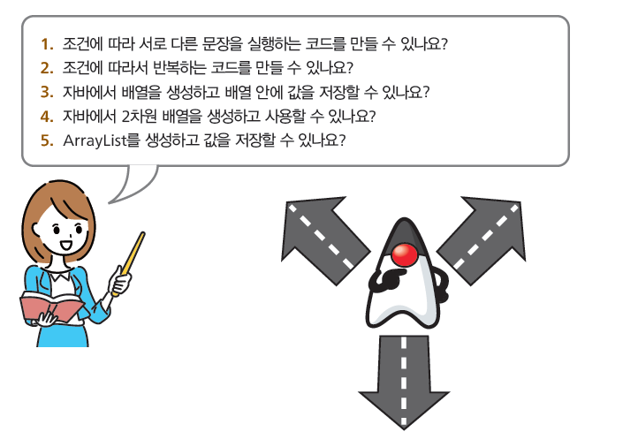
3장의 목표

Slide 3
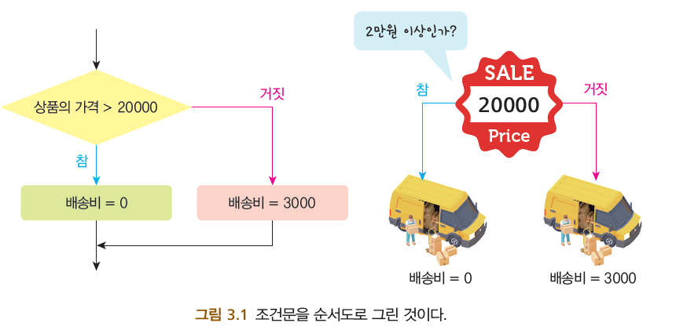
if-else 문
조건에 따라서 서로 다른 처리를 하고 싶을 때 사용하는 구조가 if-else 문이다.

Slide 4
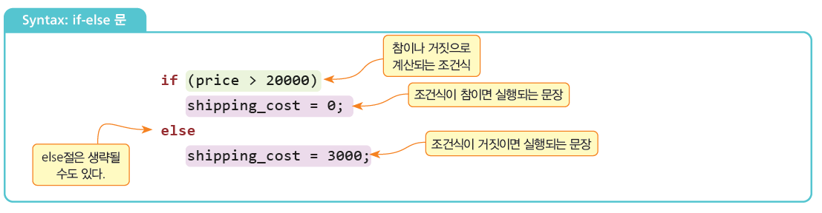
if-else 문의 구조

Slide 5
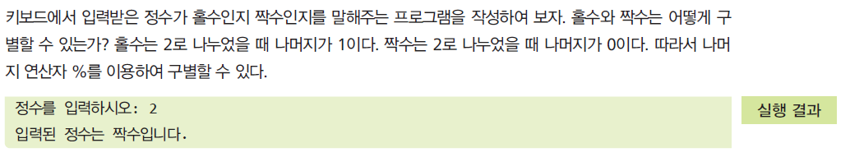
예제: 짝수와 홀수 구별하기

Slide 6
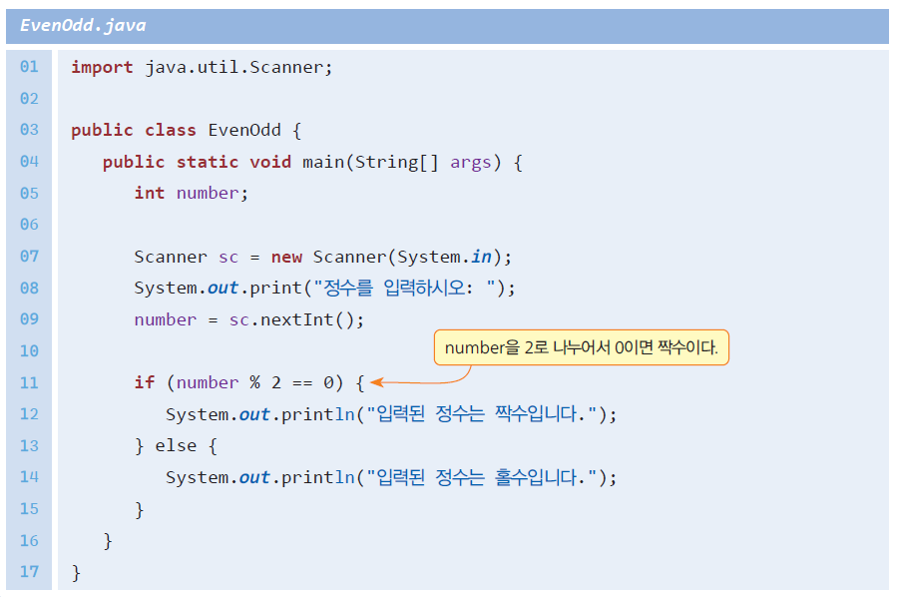
예제: 짝수와 홀수 구별하기

Slide 7
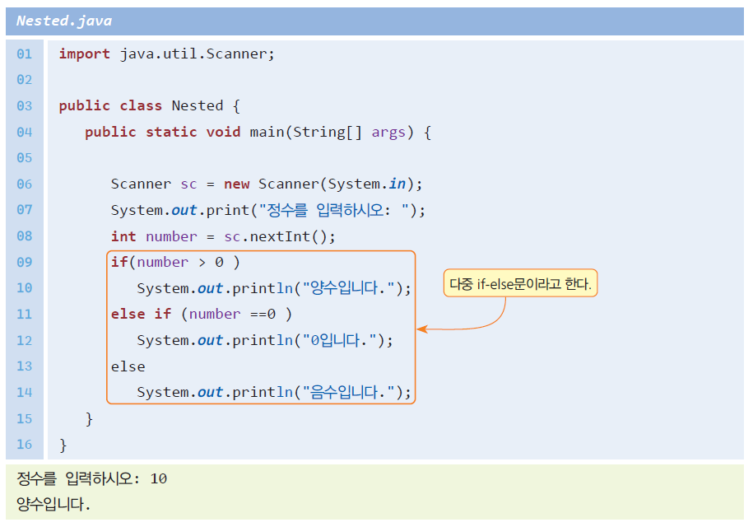
다중 if-else 문

Slide 8
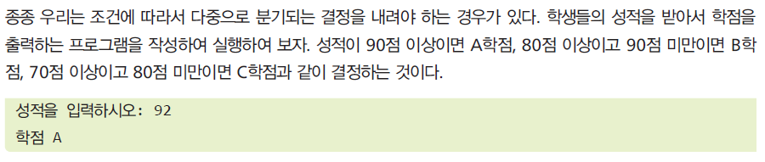
예제: 학점 결정

Slide 9
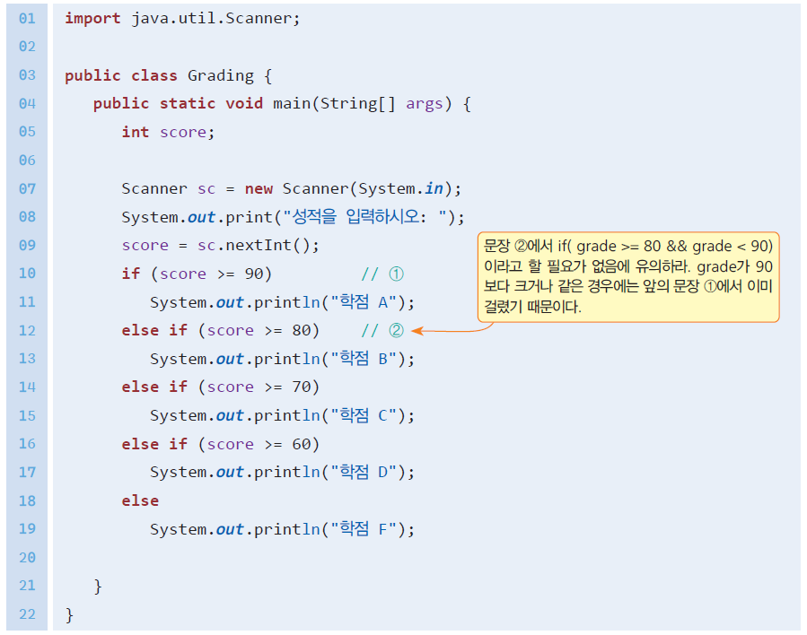
예제: 학점 결정

Slide 10
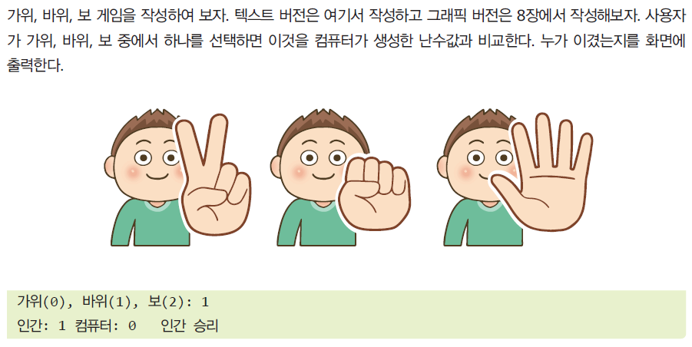
예제: 가위, 바위, 보 게임

Slide 11
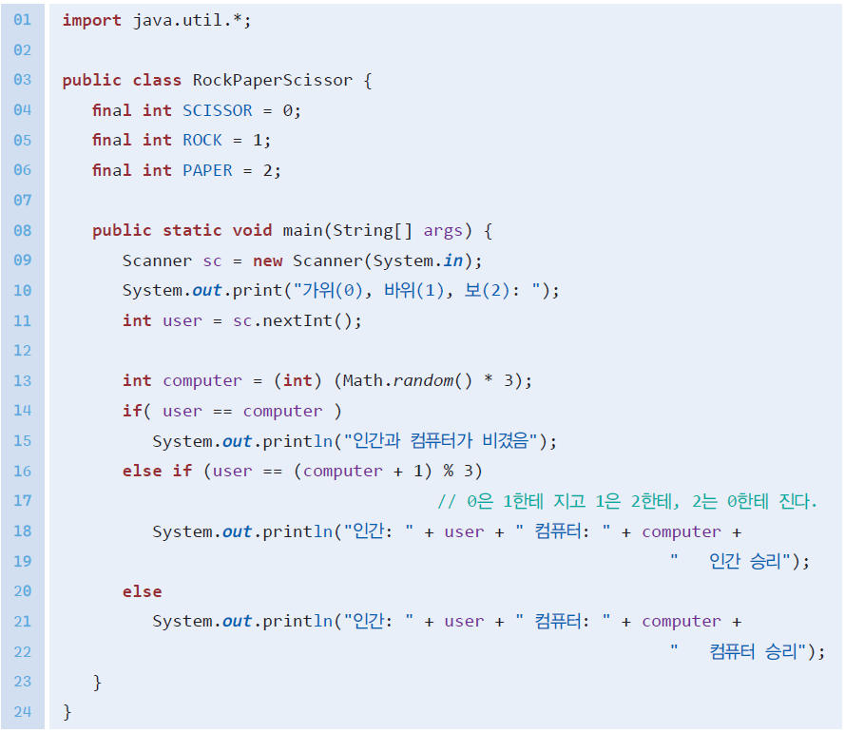
예제: 가위, 바위, 보 게임

Slide 12
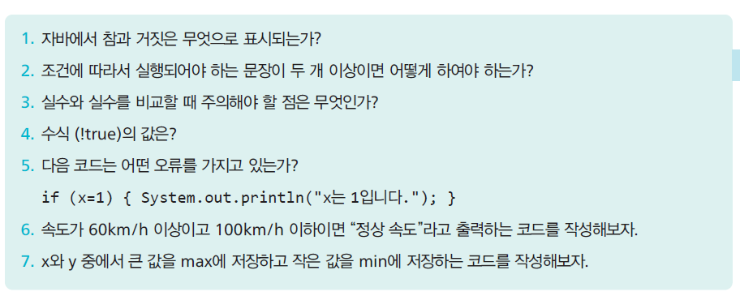
중간점검

Slide 13
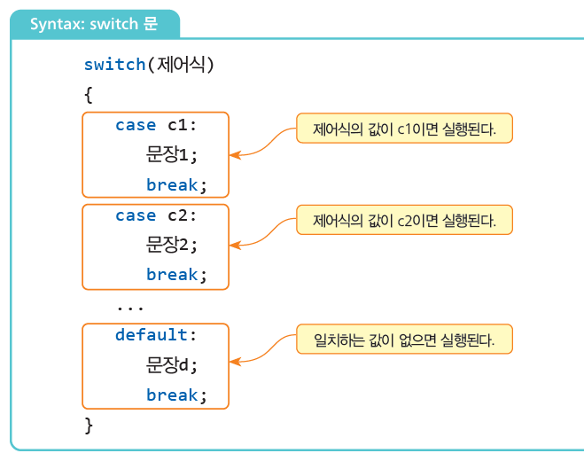
switch 문

Slide 14
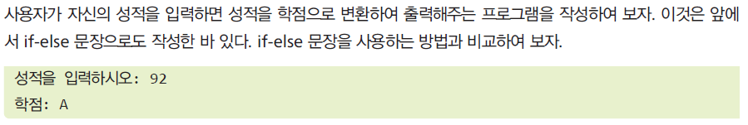
예제: 학점 결정

Slide 15
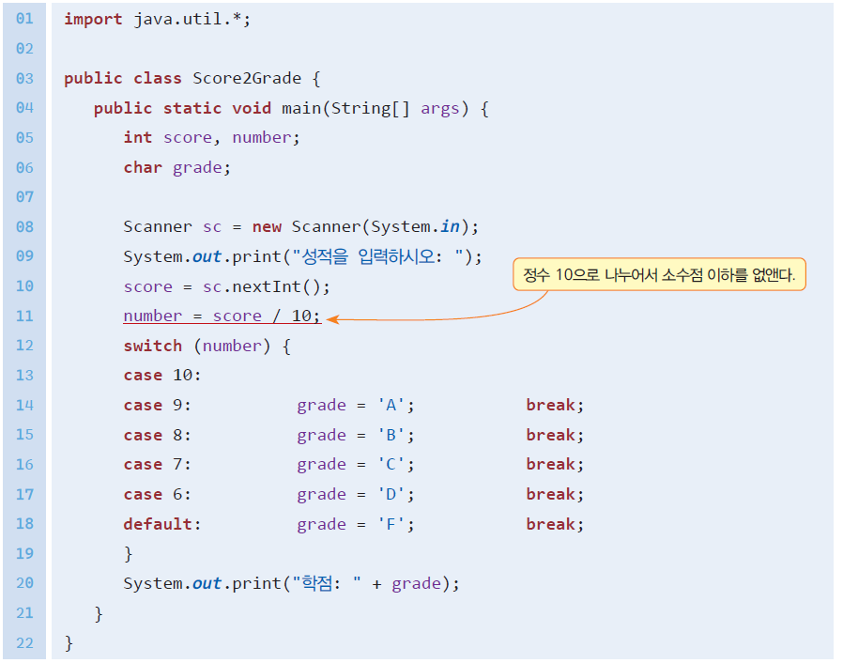
예제: 학점 결정

Slide 16
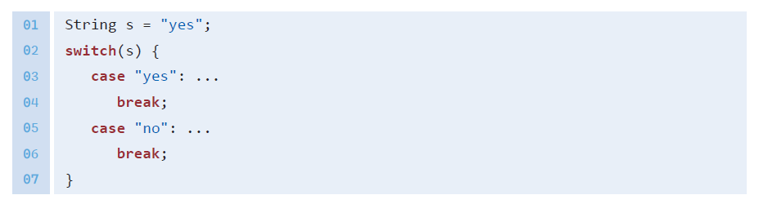
switch 문에 문자열 사용
Java 7부터는 switch 문의 제어식으로 String 객체를 사용할 수 있다.

Slide 17
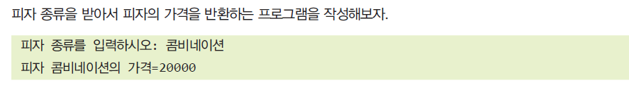
예제:

Slide 18
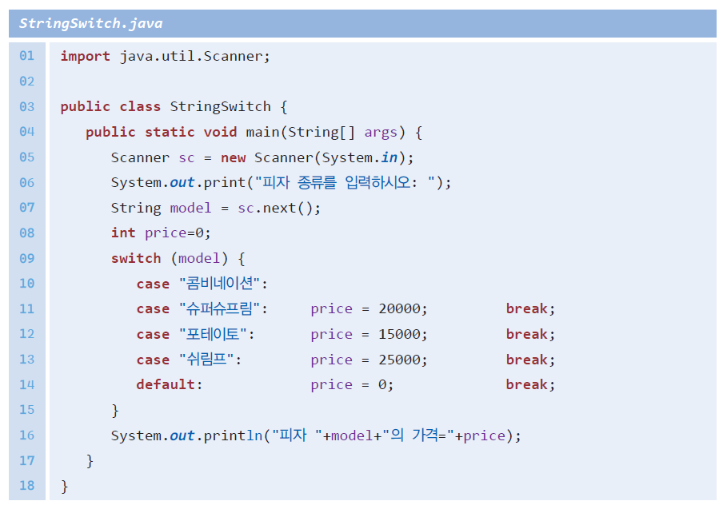
예제:

Slide 19
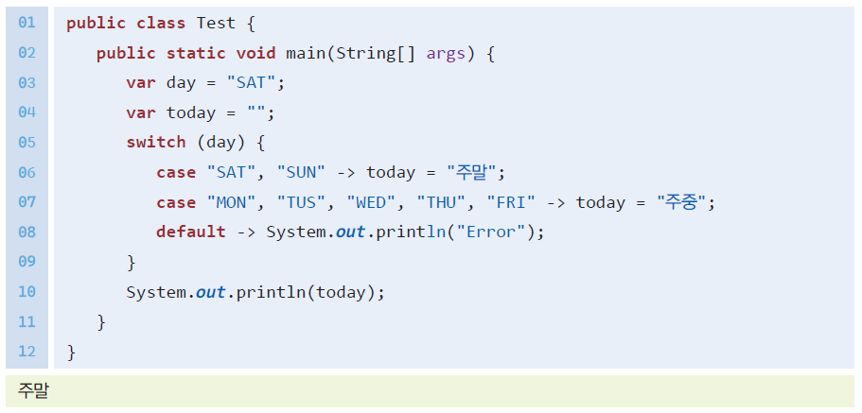
향상된 switch 문
Java 12부터는 “화살표”를 사용하는 향상된 switch 문을 사용할 수 있다. “case->S ”과 같은 형식을 사용한다.

Slide 20
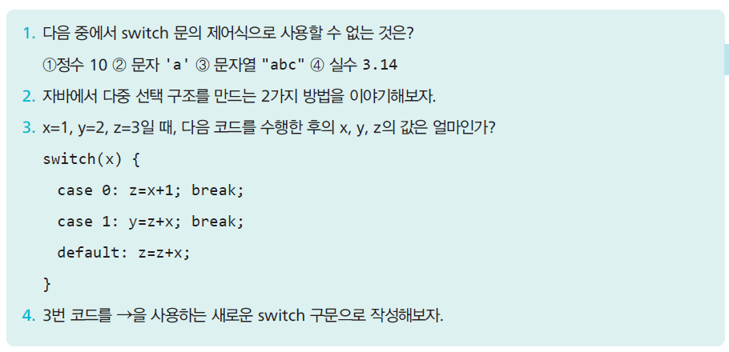
중간점검

Slide 21
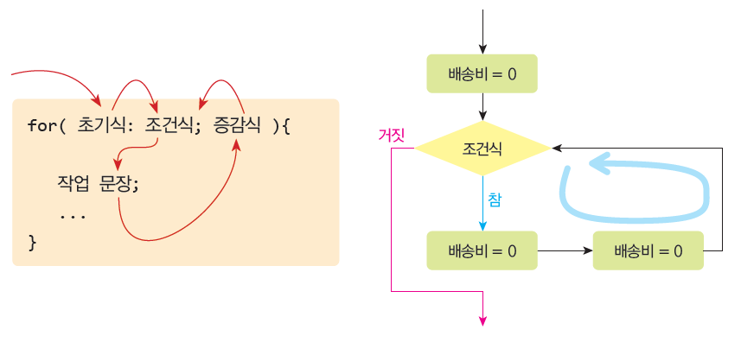
for 문

Slide 22
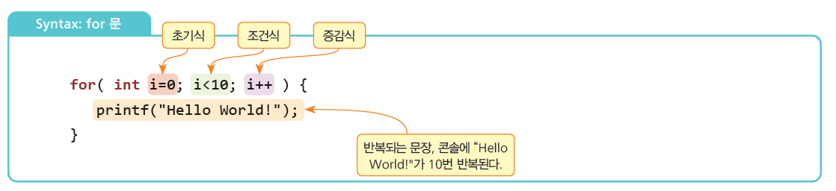
for 문

Slide 23
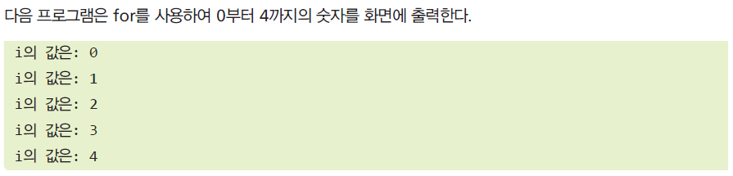
예제: 0부터 4까지 출력하기

Slide 24
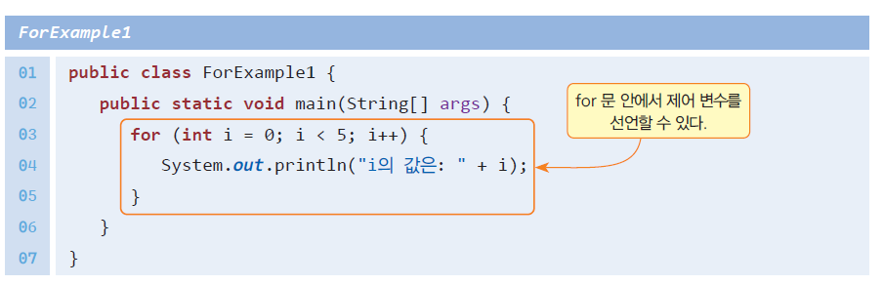
예제: 0부터 4까지 출력하기

Slide 25
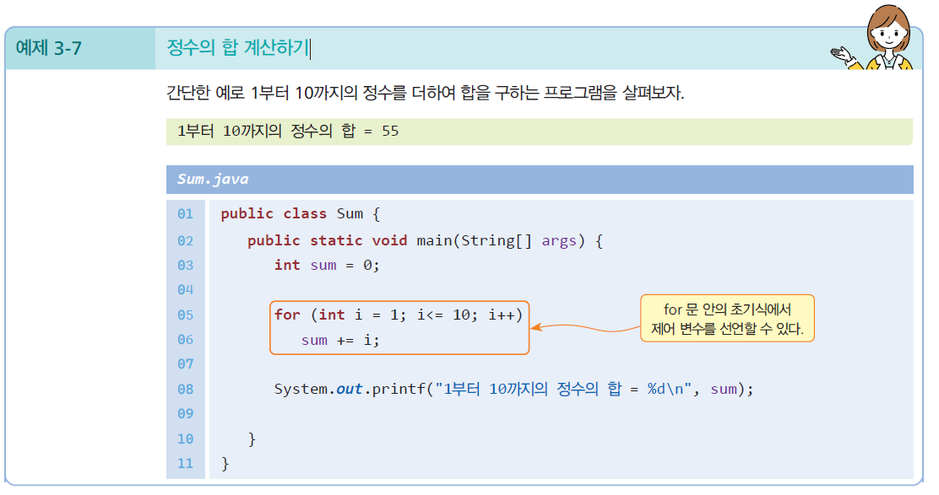
예제: 정수의 합 계산하기

Slide 26
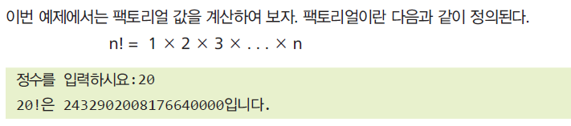
예제: 팩토리얼 계산하기

Slide 27
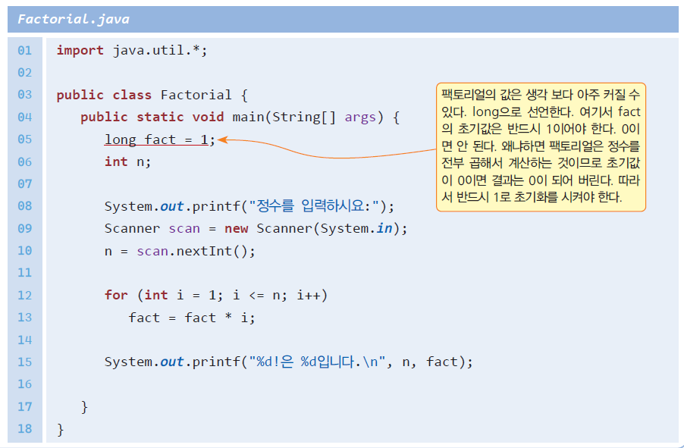
예제: 팩토리얼 계산하기

Slide 28
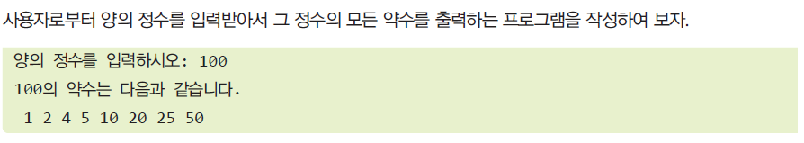
예제: 약수 계산하기

Slide 29
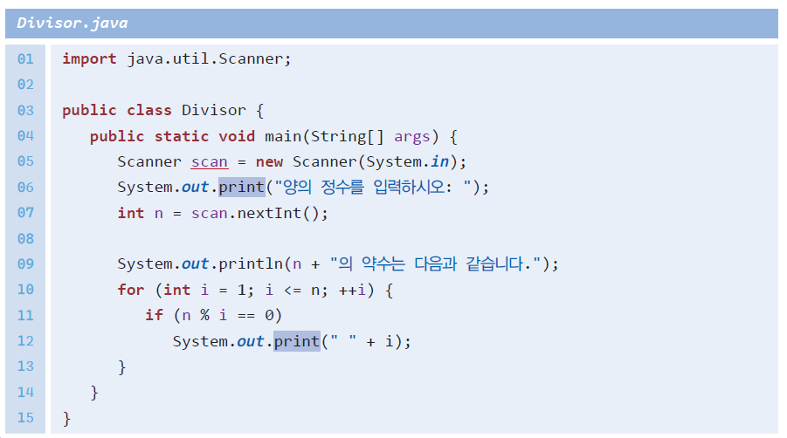
예제: 약수 계산하기

Slide 30
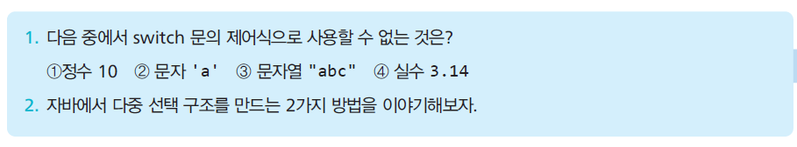
중간 점검

Slide 31
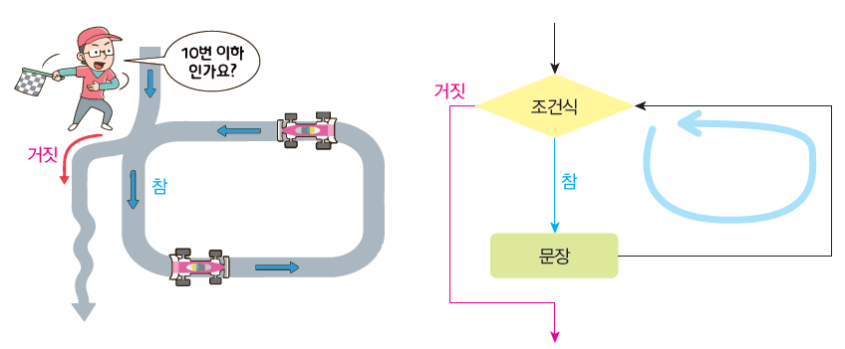
while 문

Slide 32
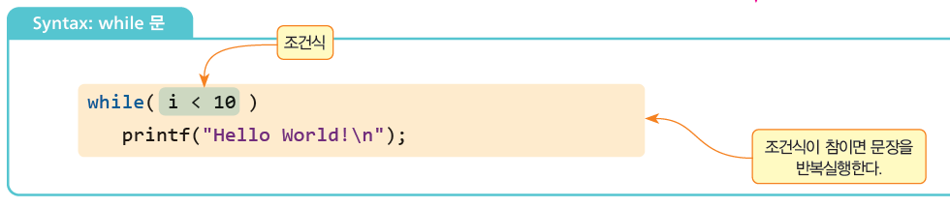
while 문

Slide 33
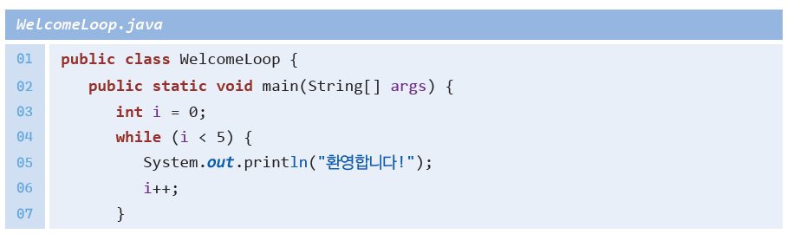
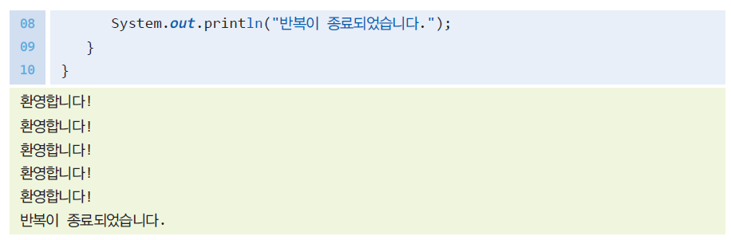
예제: “환영합니다.”를 화면에 5번 출력하는 예제

Slide 34
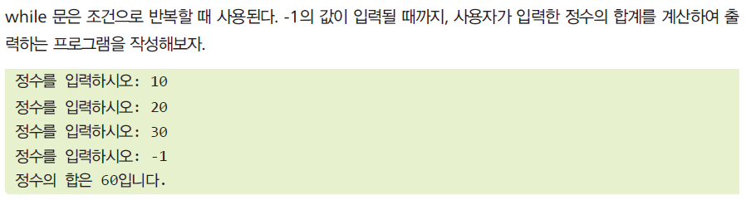
예제: -1의 값이 입력될 때까지 합계 계산하기

Slide 35
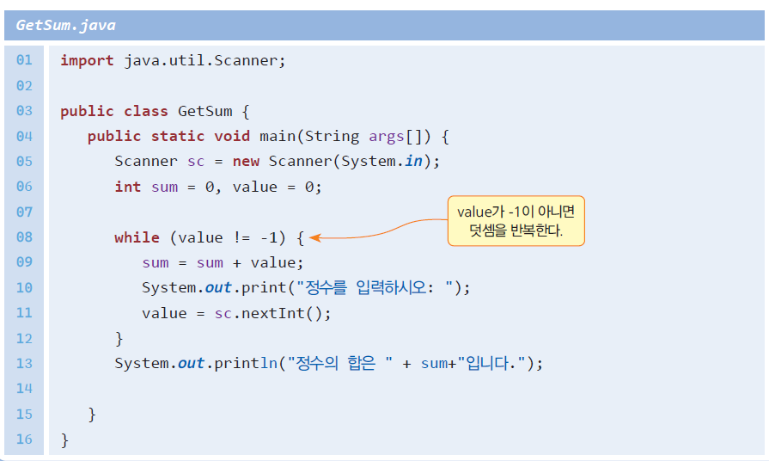
예제: -1의 값이 입력될 때까지 합계 계산하기

Slide 36
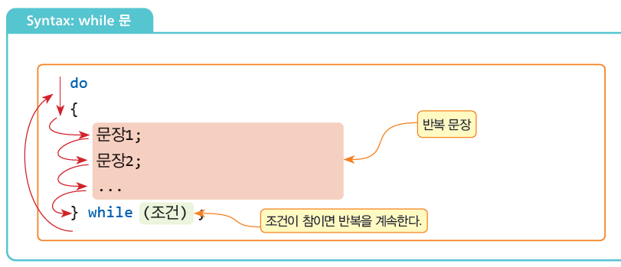
do-while문

Slide 37
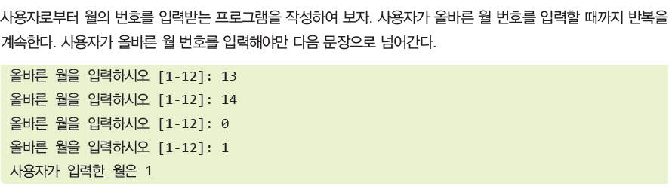
예제: 정확한 입력받기

Slide 38
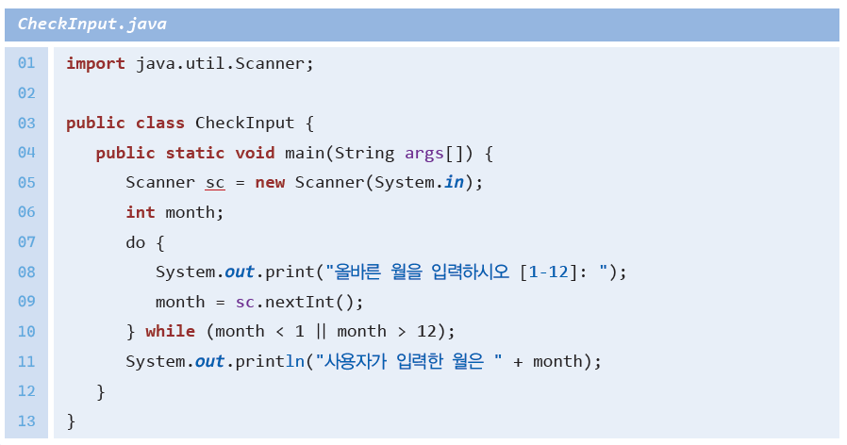
예제: 정확한 입력받기

Slide 39
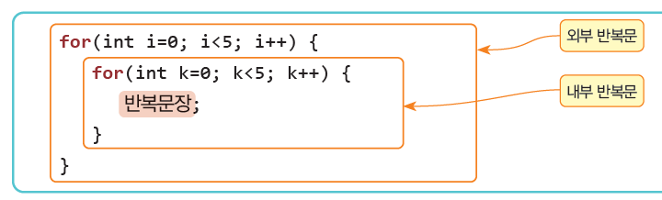
중첩 반복문
반복문은 중첩되어 사용될 수 있다. 즉 반복문 안에 다른 반복문이 실행될 수 있다. 이러한 형태를 중첩 반복문(nested loop)이라고 한다.

Slide 40
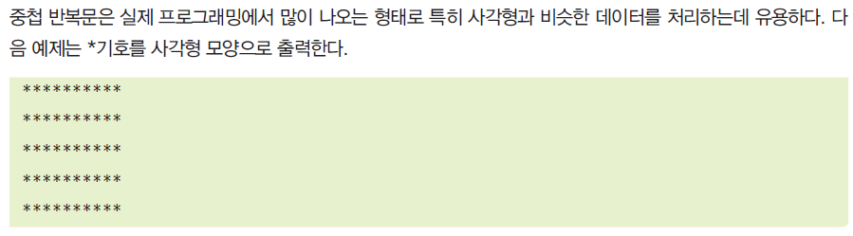
예제: 사각형 모양 출력하기

Slide 41
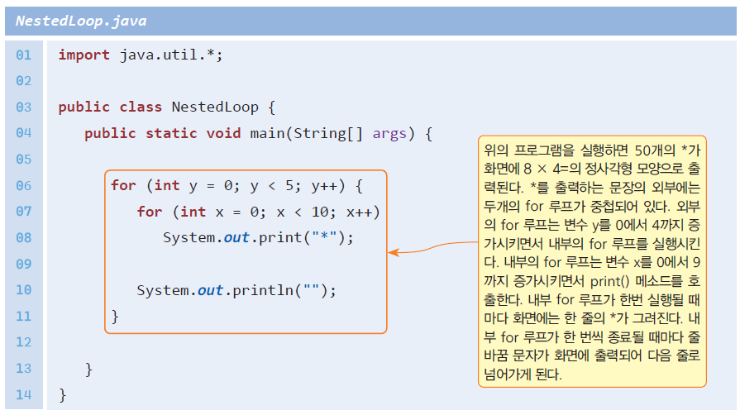
예제: 사각형 모양 출력하기

Slide 42
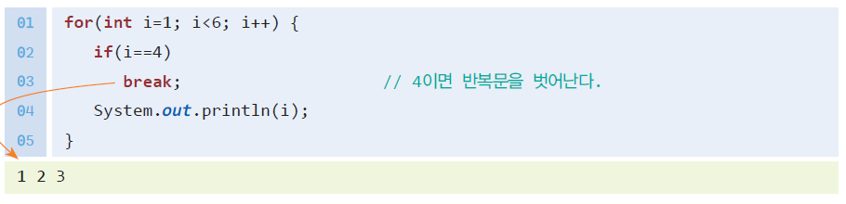
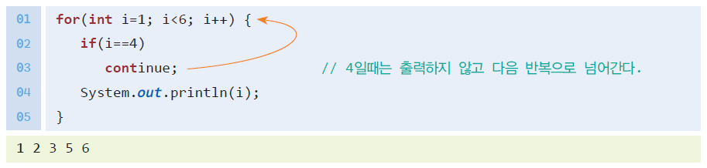
break 문, continue 문

Slide 43
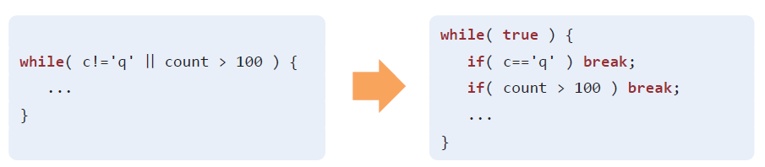
무한루프
while 문을 사용할 때, 종료 조건을 만들려면 상당히 까다로운 경우가 있다->이 경우에는 while(true)를 이용하여 무한 루프를 만들고 무한 루프 안에서 break를 사용하여서 루프를 빠져나가는 조건을 기술하는 편이 가독성이 높고 코딩하기 쉽다

Slide 44
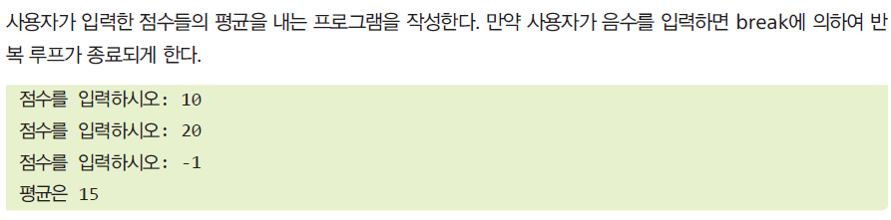
예제:

Slide 45
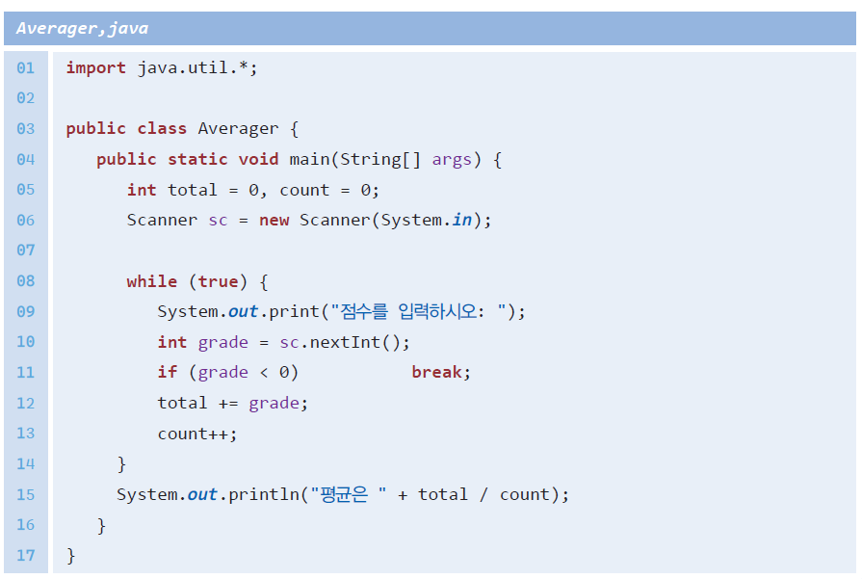
예제:

Slide 46
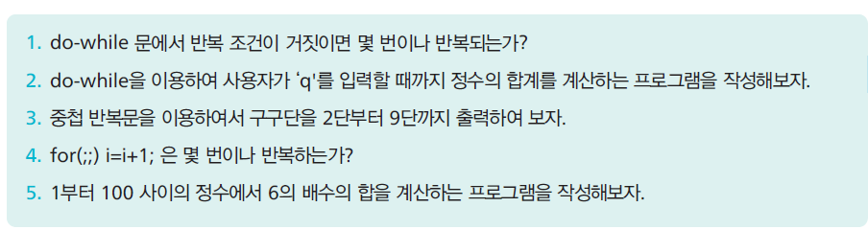
중간점검

Slide 47
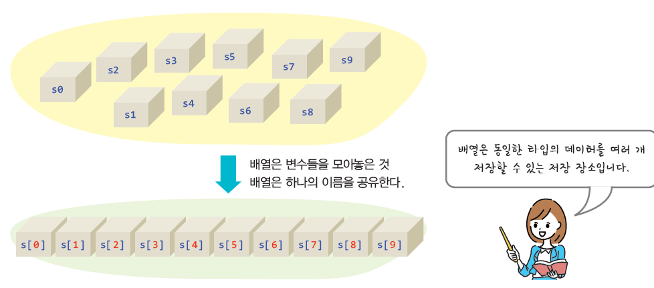

배열
배열(array)은 여러 개의 변수를 하나로 묶어 넣은 것이다. 배열을 사용하면 같은 종류의 대량의 데이터를 한 번에 선언할 수 있다.

Slide 48
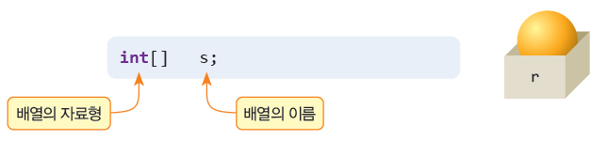
배열의 선언과 사용
배열 참조 변수부터 다음과 같이 선언한다. 정수형 배열을 만든다면 배열 참조 변수는 int[] 타입으로 선언하면 된다.

Slide 49
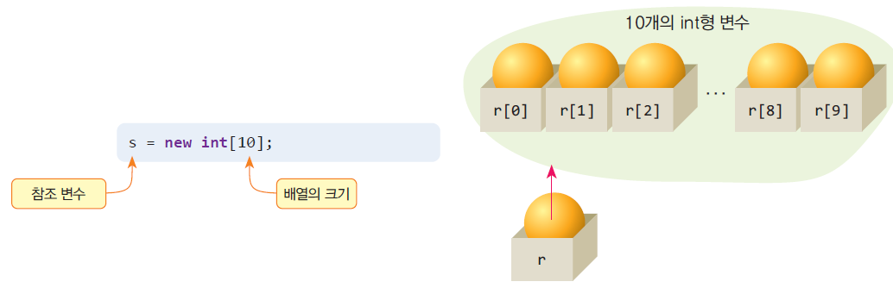
배열의 선언과 사용
실제 배열은 new 연산자를 사용하여서 생성하여야 한다.

Slide 50

반복문과 배열
배열의 각각의 요소는 인덱스(index)라는 번호로 접근할 수 있다.

Slide 51

배열의 크기
배열 이름이 s라면 s.length 가 배열의 크기가 된다.

Slide 52

배열의 초기화

Slide 53

for-each 루프

Slide 54

예제:
정수형 배열을 작성하고 for-each 루프로 배열에서 정수를 하나씩 꺼내서 화면에 출력하여 보자.

Slide 55

예제: 문자열 배열

Slide 56

중간점검

Slide 57

2차원 배열

Slide 58


2차원 배열과 중첩된 루프
2차원 배열의 초기화

Slide 59

예제: 극장 관객 수 계산

Slide 60

예제: 극장 관객 수 계산

Slide 61

래그드 배열
int[][] ragged = new int[MAX_ROWS+1][];
for(int r=0; r<=MAX_ROWS; r++)
ragged[r] = new int[r+1];
IF_

Slide 62

래그드 배열

Slide 63

예제: 래그드 배열 생성

Slide 64

예제: 래그드 배열 생성

Slide 65

중간점검

Slide 66

ArrayList
자바에서는 ArrayList 라는 클래스를 제공하는데, 이 클래스를 사용하면 배열의 크기를 동적으로 변경하면서 사용할 수 있다.

Slide 67

ArrayList

Slide 68

예제: 친구들의 리스트

Slide 69

Mini Project: 숫자 추측 게임
이 예제는 프로그램이 가지고 있는 정수를 사용자가 알아맞히는 게임이다. 사용자가 답을 제시하면 프로그램은 자신이 저장한 정수와 비교하여 제시된 정수가 더 높은지 낮은지 만을 알려준다
정답을 추측하여 보시오: 10
제시한 정수가 낮습니다.
정답을 추측하여 보시오: 30
제시한 정수가 낮습니다.
정답을 추측하여 보시오: 60
제시한 정수가 높습니다.
정답을 추측하여 보시오: 59
축하합니다. 시도횟수=4

Slide 70

Summary
조건문은 조건에 따라 여러 실행 경로로 분기하는 구조로서 if-else 문, switch 문이 있다.
break문은 현재의 반복을 중단하고 반복 루프를 빠져나갈 때 사용한다.
switch 문의 case 절에는 정수, 문자, 문자열이 올 수 있다.
반복문은 조건에 따라 문장을 반복하여 실행하는 구조로서 for 문, while 문이 있다.
do-while 문은 문장을 무조건 한번 실행한 후에 조건을 검사하여 반복한다.
반복문안에 다른 반복문을 둘 수 있다.
배열은 같은 자료형의 데이터를 여러 개 순차적으로 저장하는 자료 구조이다.
자바에서 배열은 객체이다.
자바에서 배열을 생성하려면 먼저 참조 변수부터 선언한다. 참조 변수는 배열 객체의 주소를 저장하는 변수이다. 이어서 배열을 생성하여 저장 공간을 확보한다.
정수 3개를 저장하는 배열은 int[] a = new int[4];와 같이 만든다.
배열의 크기는 배열 객체의 length 필드에 저장된다.

Slide 71

Q & A

